Slide 1
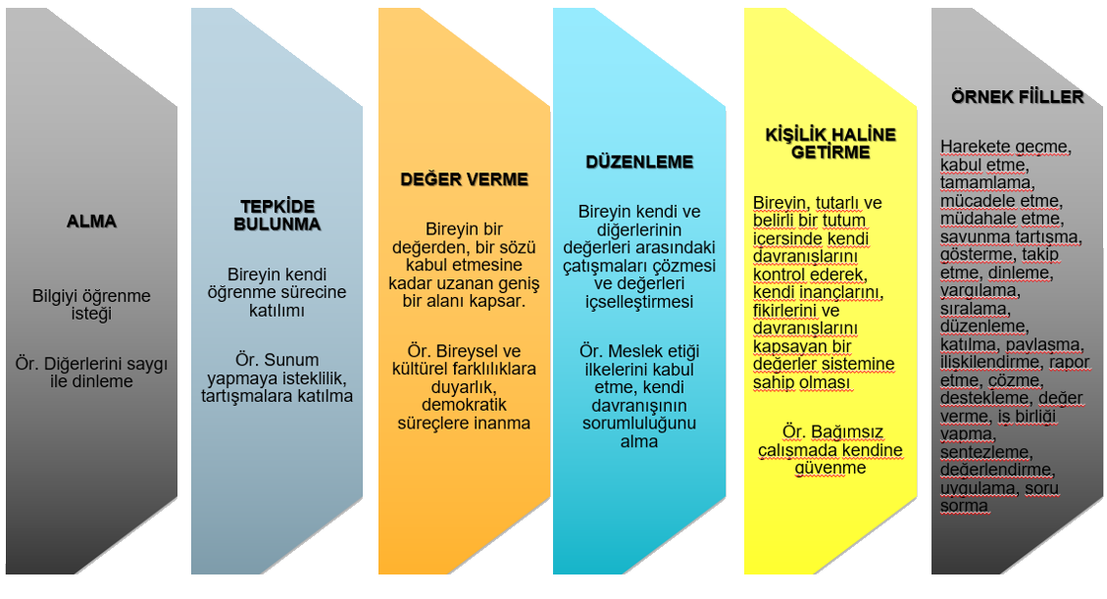
Bloom’un Duyuşsal Alan Taksonomisi
Bloom Taksonomisi
«öğrenmenin duygusal tarafı üzerine odaklanıp bilgi edinme isteğinden, inançların, fikirlerin ve davranışların birleştirilmesine kadar geniş bir alan»
Kurumsal Gelişim ve Planlama Koordinatörlüğü

Slide 2
Bloom’un Duyuşsal Alan Taksonomisi: Tanım ve Süreç Fiilleri
Taksonomi Düzeyi | Alma
Tanım | Bireyin duyuşsal davranışın oluşmasını sağlayan uyarıcıların farkında olması, onlardan kaçınmaması ve uyarıcılardan bir ya da birkaçına yönelmesi ile ilişkilidir. Farkındalık, almaya isteklilik, kontrollü veya seçici dikkat alt basamaklarından oluşmaktadır.
Süreç Fiili ve Örnekler | Fark etmek, yönelmek, dikkatini yoğunlaştırmak, dinlemek, kabul etmek, sormak, özen göstermek, saygılı davranmak, görevine sadık olmak, uymak, vermek, dinlemek, anlamak. Örneğin, Bir resimdeki derinlik ve ışık farklılıklarını fark eder (farkındalık). Modern sanatta gölgenin farklı kullanımına yönelir (almaya isteklilik). Gölgelerin üç boyutlu görünmesini sağlayan derinlik durumlarına dikkatini verir (kontrollü ve seçici dikkat).
Taksonomi Düzeyi | Tepkide Bulunma
Tanım | Bireyin duyuşsal uyarana karşı düzenli tepkiler verdiği basamaktır. Tepkide uysallık, tepkide isteklilik ve tepkide doyum alt basamaklarından oluşmaktadır.
Süreç Fiili ve Örnekler | Kurallara uymak, ilgi duymak, gönüllü olarak araştırmak, içten olmak, duyarlı olmak, oluşturmak (kendi isteği ile), istekli olmak, sunu yapmak, tartışmak, katılmak, yanıtlamak, yardım etmek, , uyumlu davranmak, tartışmak, selamlamak, etiketlemek, yapmak, icra etmek, sunmak, anlatmak vb. Örneğin, Trafik kurallarına uyar (tepkide uysallık). Gölge, perspektif, renk ve desenin nitelikli bir biçimde kullanıldığı sanat eserlerini gönüllü olarak araştırır (tepkide isteklilik). Kişisel zevk için killi toprak ile çalışarak çanak, çömlek gibi ürünler oluşturur (tepkide doyum).
Bloom Taksonomisi
Kurumsal Gelişim ve Planlama Koordinatörlüğü

Slide 3
Bloom’un Duyuşsal Alan Taksonomisi: Tanım ve Süreç Fiilleri
Taksonomi Düzeyi | Değer Verme
Tanım | Kişinin davranışları birbirleri ile tutarlı ve bir değeri içerir. İçselleştirme söz konusudur. Değeri kabullenme, değeri tercih etme ve bağlılık alt basamaklarından oluşmaktadır.
Süreç Fiili ve Örnekler | İstek duymak, inanmak, duyarlı olmak, değer vermek, takdir etmek, el üstünde tutmak, göstermek, başlatmak, davet etmek, katılmak, gerekçelendirmek, önermek, saygı duymak, paylaşmak vb. Örneğin, Etkili yazı yazma yeteneğini geliştirmeye karşı sürekli bir istek duyar (değeri kabullenme). Sürekli olarak nitelikli sanat çalışmalarının örneklerini görmeye çalışır (değeri tercih etme). Araştırmalarda deneysel yöntemin gücüne güvenerek sürekli bu yönde çalışmalar yapar (bağlılık).
Taksonomi Düzeyi | Örgütleme (Düzenleme)
Tanım | Değerlerin birden fazla değer ile içselleştirilmesidir. Kavramsallaştırma ve bir değer sistemi örgütleme alt basamaklarından oluşmaktadır.
Süreç Fiili ve Örnekler | Kabul etmek, sorumluluğunu almak, karşılaştırmak, ilişkilendirmek, sentez yapmak vb. Örneğin, Etik kavramını tanımlamada kullanılan varsayımları somutlaştırmayı ister (kavramsallaştırma). Toplumun refah standartlarına karşı alternatif sosyal politikalar planlar (bir değer sistemi örgütleme).
Bloom Taksonomisi
Kurumsal Gelişim ve Planlama Koordinatörlüğü

Slide 4
Bloom’un Duyuşsal Alan Taksonomisi: Tanım ve Süreç Fiilleri
Taksonomi Düzeyi | Bir Değer veya Değer Bütünüyle Nitelenmişlik
Tanım | Bireyin uyum içinde bulunan bir değerler sistemine ve belli bir dünya görüşüne sahip olmasıdır. Genellenmiş örüntü ve nitelenmişlik alt basamaklarından oluşmaktadır.
Süreç Fiili ve Örnekler | Kendine güvenmek, davranmak, ayırt etmek, göstermek, etkilemek, değiştirmek, icra etmek, sorgulamak, revize etmek, hizmet etmek, çözmek, doğrulamak vb. Örneğin, Kanıtlar ışığında davranışlarını değiştirmeye hazırlıklı olur (genellenmiş örüntü). Tutarlı bir yaşam felsefesi geliştirir (nitelenmişlik).
Bloom Taksonomisi
Kurumsal Gelişim ve Planlama Koordinatörlüğü

